Slide 1
Tutorial de herramienta digital.
Extensiones de Chrome.

Slide 2
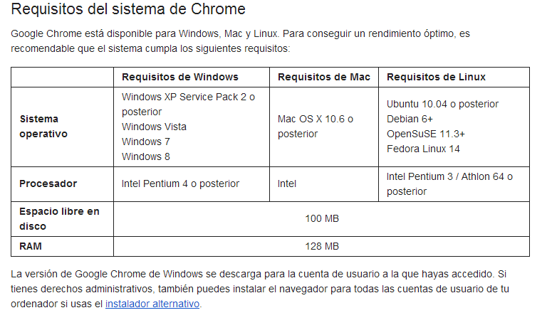
Plataforma sobre la que corre y requerimientos técnicos.

Slide 3
Para que sirve
Te permiten obtener información adicional sobre una página: Las extensiones pueden mejorar la página a la que hayas accedido con información y enlaces relevantes.
Te permiten obtener notificaciones puntuales: Algunas extensiones incorporan botones junto a la barra de direcciones para informarte sobre determinados eventos.
Te permiten realizar tareas con un menor número de clics: Algunas extensiones pueden funcionar como accesos directos.

Slide 4
Manual de uso
Se puede acceder de dos formas: A) mediante la dirección https://chrome.google.com/webstore/ B) abriendo una nueva pestaña (1) y haciendo clic en el ícono “Chrome Web Store”

Slide 5
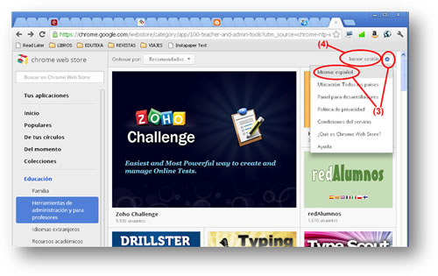
(2) Cuando se ingresa a la galería, se puede cambiar el idioma a español (3) en caso de que aparezca en otro idioma. El siguiente paso consiste en “Iniciar sesión” (4) utilizando un usuario y contraseña de correo de Gmail, válidos.

Slide 6
Una vez iniciada la sesión con su usuario de Gmail, se procede a localizar una aplicación interesante y útil para instalarla luego en el navegador. Para ello, basta con hacer clic en el botón “AÑADIR A CHROME” (5).

Slide 7
Al acometer esta acción, debe aparecer una ventana pequeña que pregunta si se desea instalar la aplicación. Allí se debe hacer clic en el botón “Añadir” y de esta forma se finaliza la instalación de una aplicación en el navegador Google Chrome. A partir de ese momento, cada vez que se haga clic en el botón “Nueva pestaña” (6), la aplicación instalada, en este caso “Zoho Challenge”, aparece en la lista de aplicaciones disponibles (7).

Slide 8
Además de “Aplicaciones Web”, en Google Chrome se pueden instalar “Extensiones”, pequeños programas que se integran al navegador. Cuando se instala una extensión, ésta no se accede a través de la lista de aplicaciones disponibles (7) sino que aparece en forma de ícono pequeño en la barra de herramientas del navegador (8). Las extensiones se instalan de manera similar a las aplicaciones, basta con ingresar a la galería “Chrome Web Store”, hacer clic en la opción “Extensiones (9), seleccionar en seguida la que sea de interés y por último, hacer clic sobre el botón “Añadir a Chrome”.

Slide 9
Por último, las extensiones se gestionan por medio del menú de “Configuración” de Chrome (10). En la ventana de configuración, se debe hacer clic sobre la opción “Extensiones” (11) para habilitar, deshabilitar o eliminar cualquiera de las ya instaladas o, para obtener nuevas extensiones.

Slide 10
Comentario:
Son muy útiles ya que permiten personalizar Google Chrome con las funciones que quieras y mantienen el navegador libre de elementos que no vas a utilizar.
Consideramos que es de gran utilidad, por que nos muestra diversas acciones que una herramienta digital no siempre presenta, además de que esta muy completa.

